Slide 1
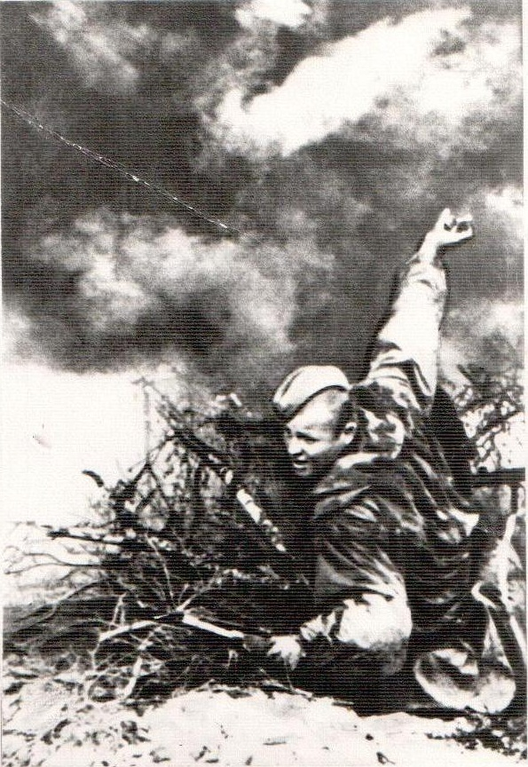
Война – жесточе нету слова,
Война – печальней нету слова,
Война – святее нету слова
В тоске и славе этих лет,
И на устах у нас иного
Ещё не может быть и нет…
А. Т. Твардовский

Slide 2
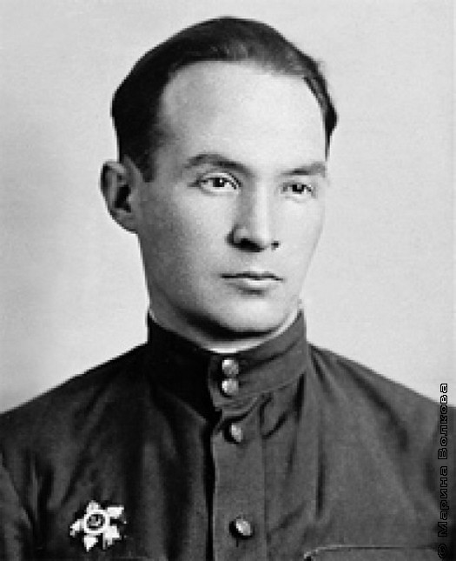
Михаил Львов
1928-1989
«Есть мужество, доступное немногим…»

Slide 3
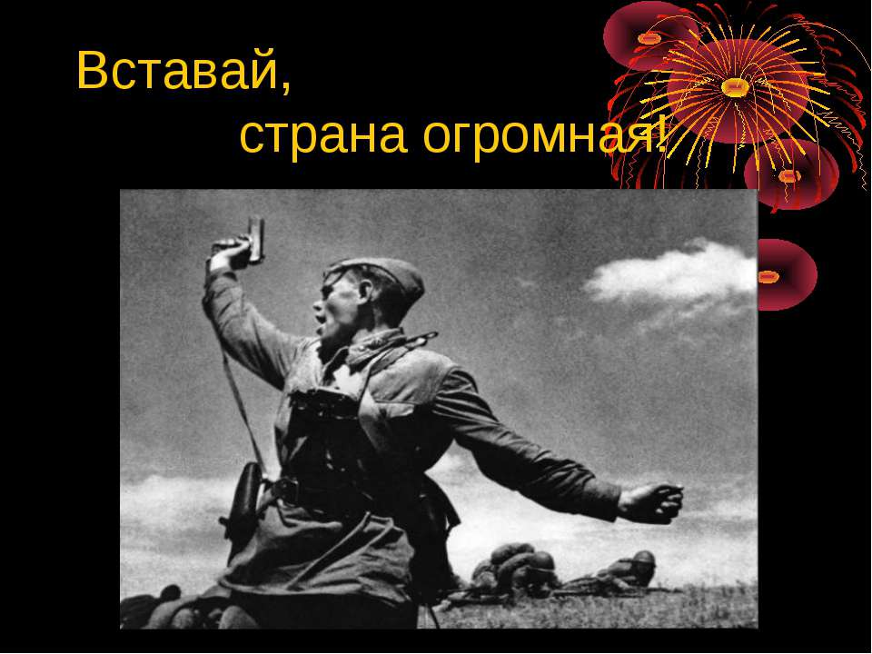

Slide 4
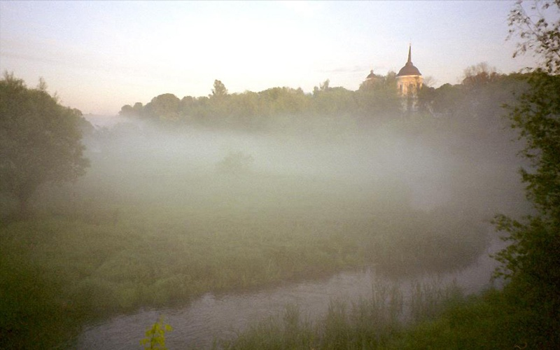

Раннее утро
22 июня 1941 года…

Slide 5
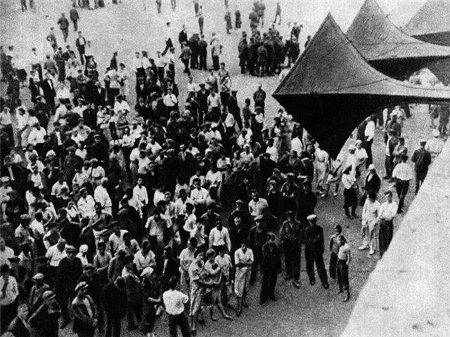

Slide 6
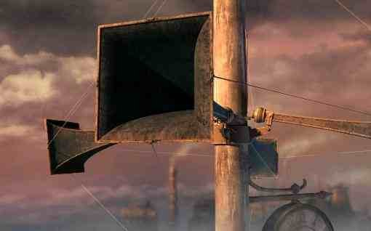
От советского Информбюро…

Slide 7
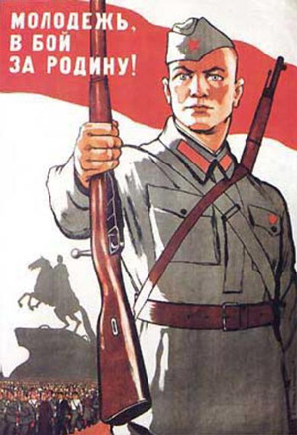
В. И. Лебедев-Кумач
«Священная война»
Песня была исполнена на Белорусском вокзале перед бойцами, уходившими на фронт на 7-й день войны

Slide 8
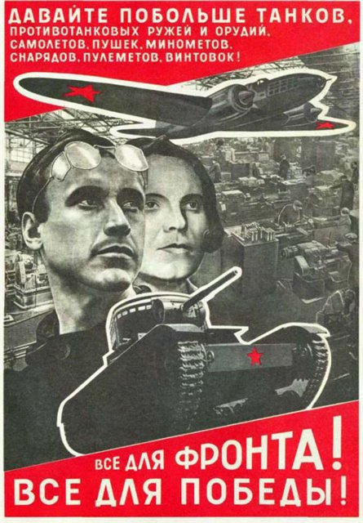

Slide 9
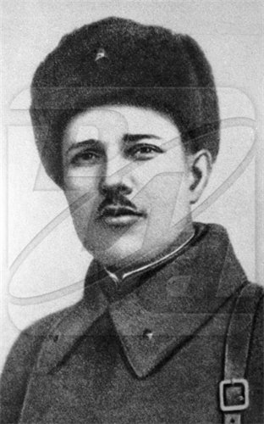
Георгий Суворов

Slide 10
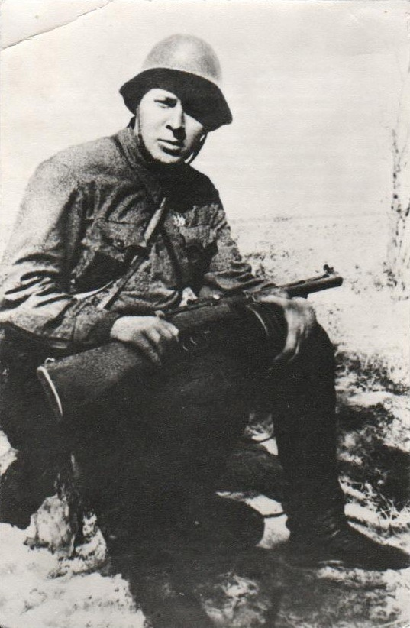
Аркадий Гайдар

Slide 11

Евгений Березницкий

Slide 12
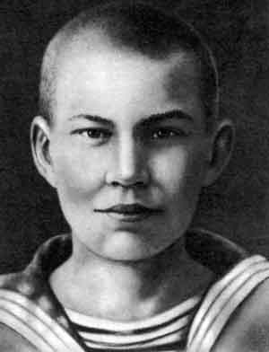
Борис Богатков

Slide 13
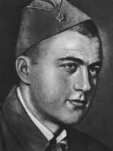
Михаил Кульчицкий

Slide 14
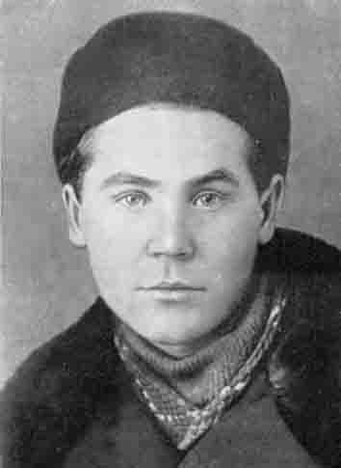
Николай Майоров

Slide 15

Владислав Занадворов

Slide 16
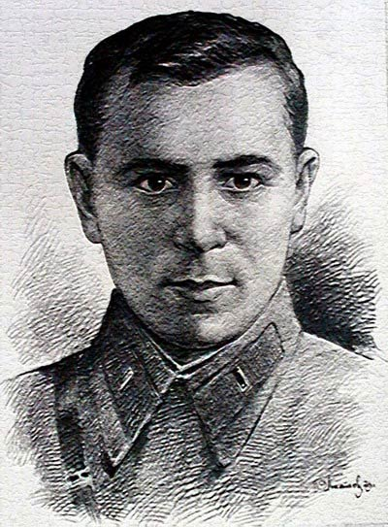
Муса Джалиль

Slide 17
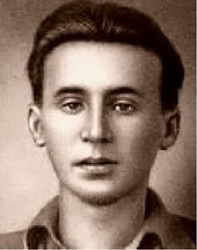
Павел Коган

Slide 18
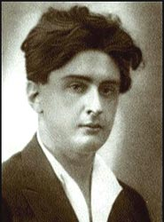
Иосиф Уткин

Slide 19
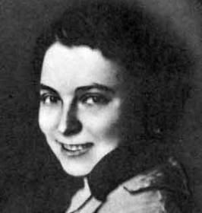
Елена Ширман

Slide 20
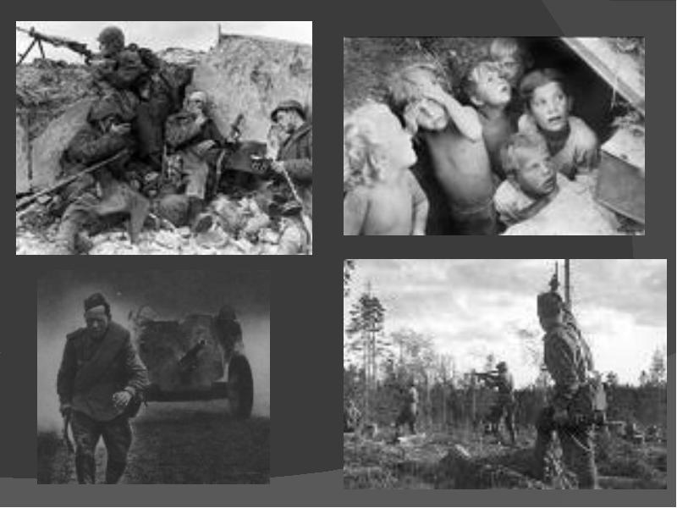

Slide 21

Викторина

Slide 22
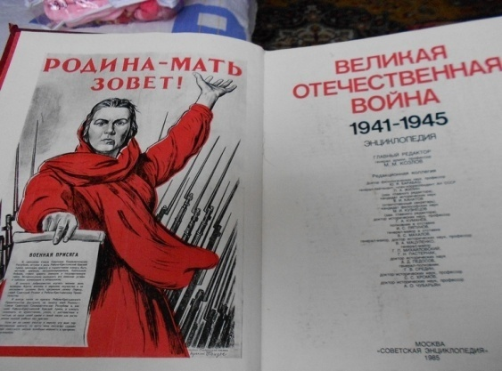

Slide 23
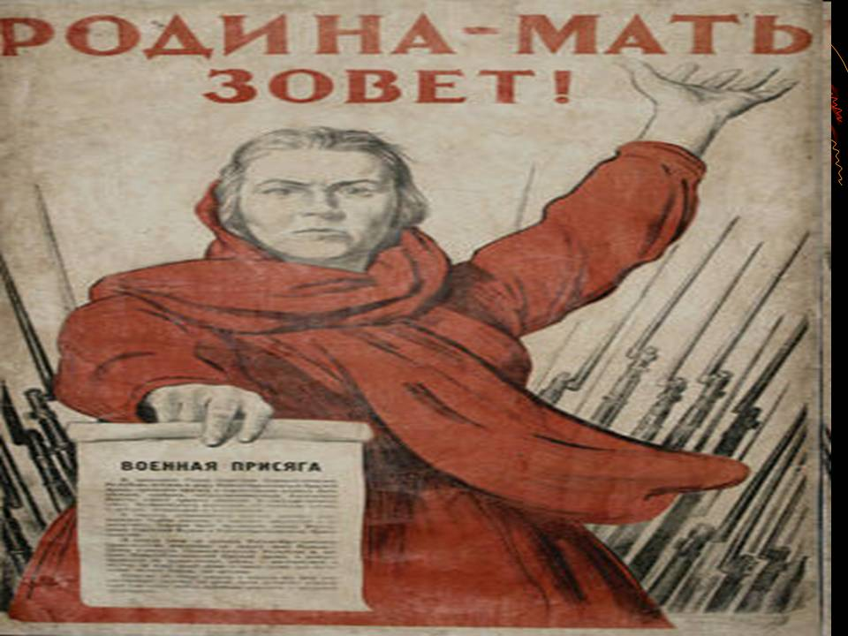
Ираклий Тоидзе «Родина-Мать зовёт!»

Slide 24
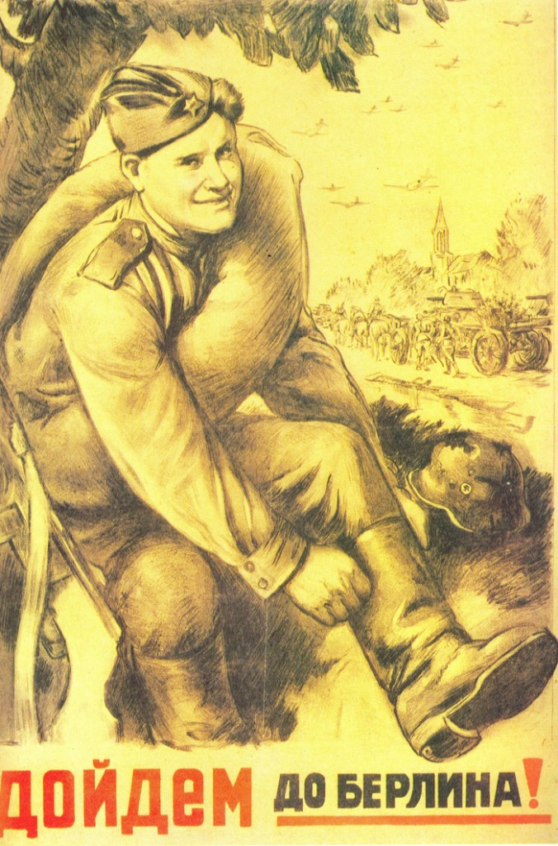
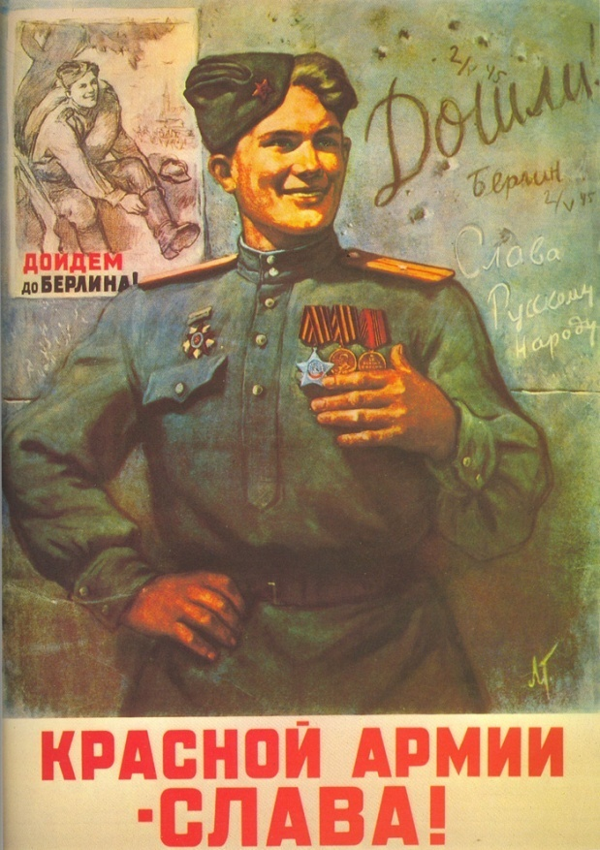

Slide 25

Леонид Голованов «Дойдём до Берлина»(1944), «Дошли до Берлина»(1945)

Slide 26
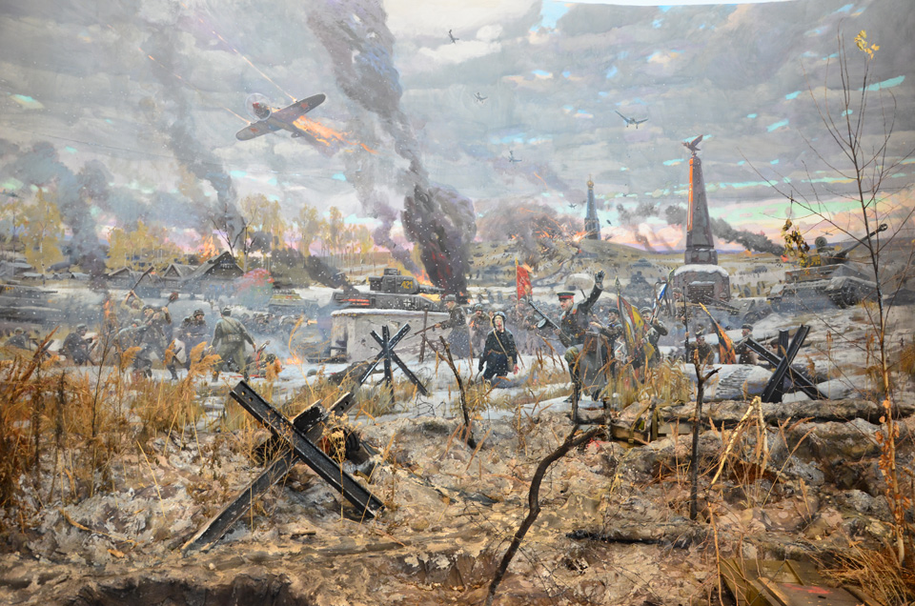

Slide 27
Павел Рыженко «Битва под Москвой»

Slide 28
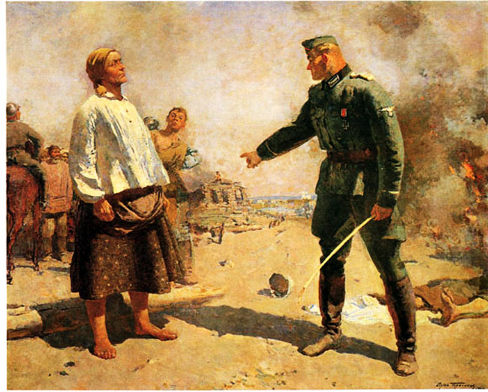

Slide 29
Сергей Герасимов «Мать партизана»

Slide 30
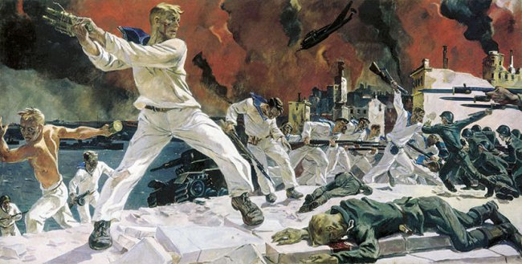

Slide 31
Александр Дейнека «Оборона Севастополя»

Slide 32
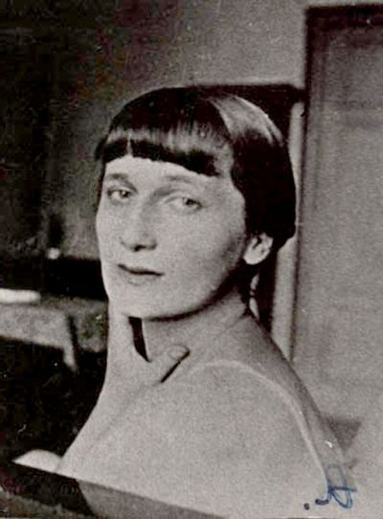
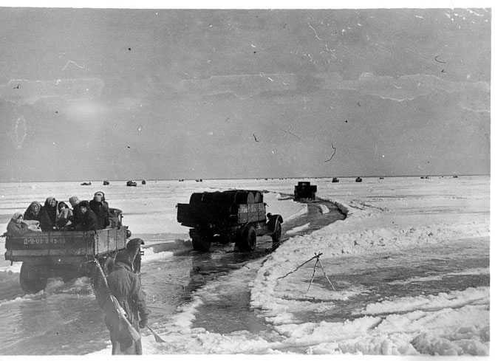
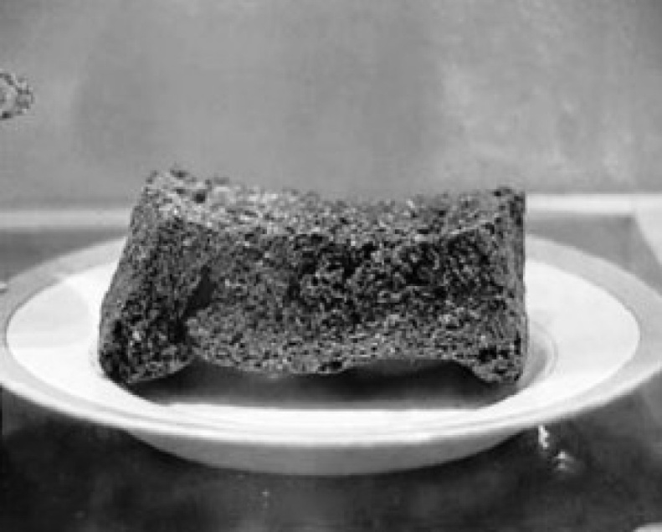
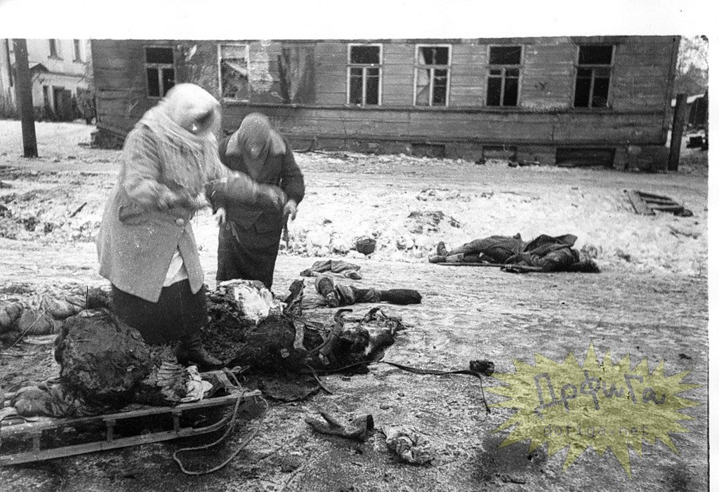

Slide 33
Анна Андреевна Ахматова 1889-1966

Slide 34
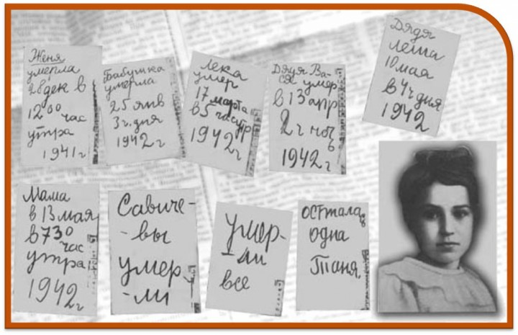

Slide 35
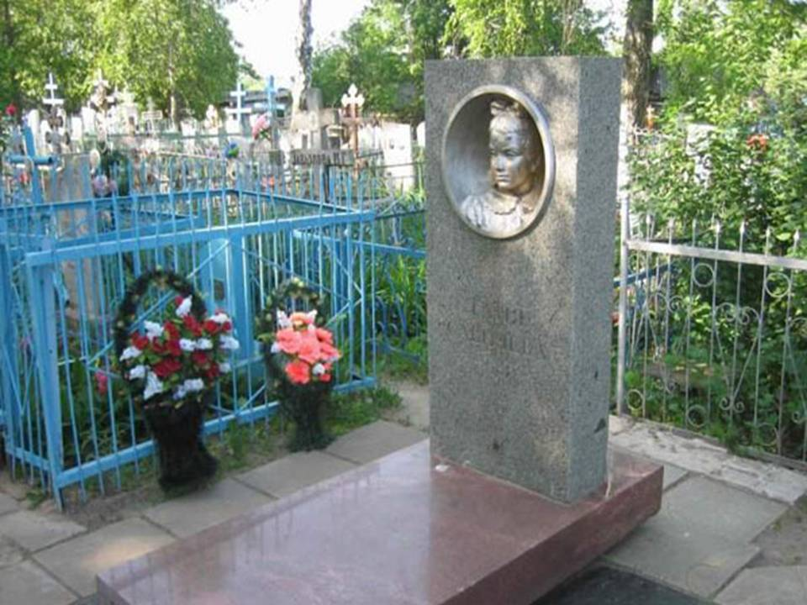
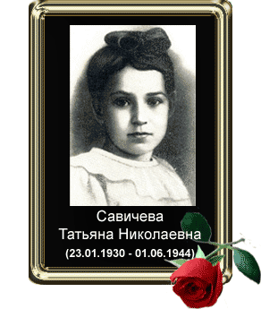
Таня Савичева

Slide 36
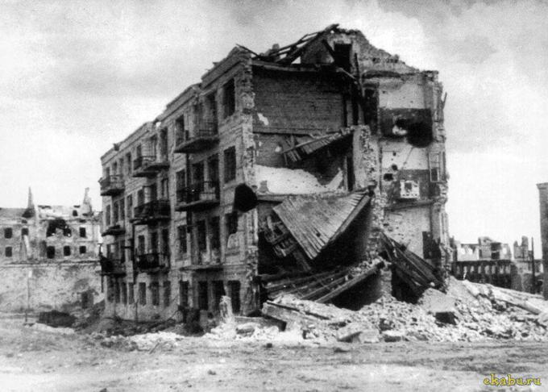

Slide 37
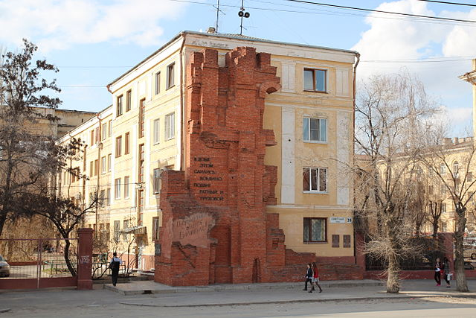
Дом Павлова- символ защиты личных боёв

Slide 38
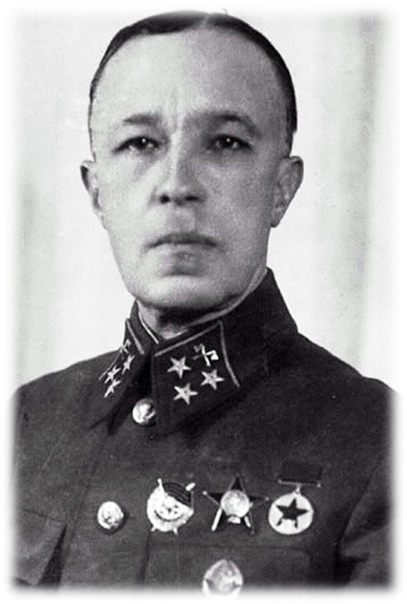
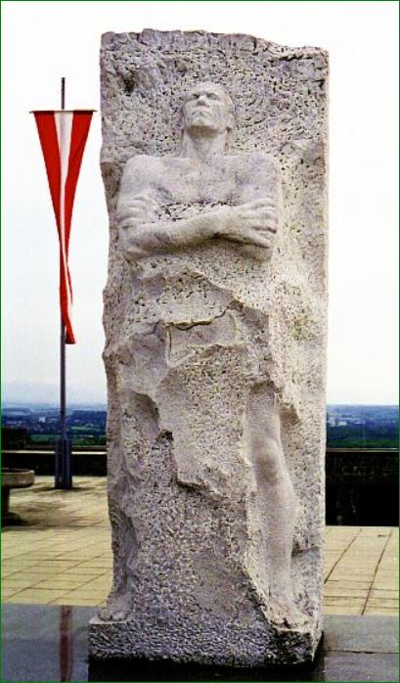

Slide 39
Дмитрий Михайлович Карбышев 26.10.1880-26.02.1945

Slide 40
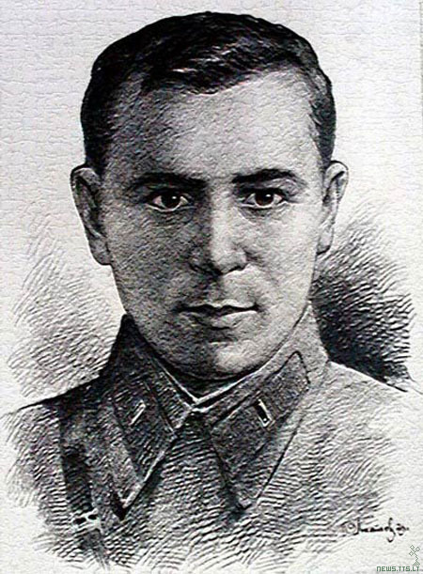
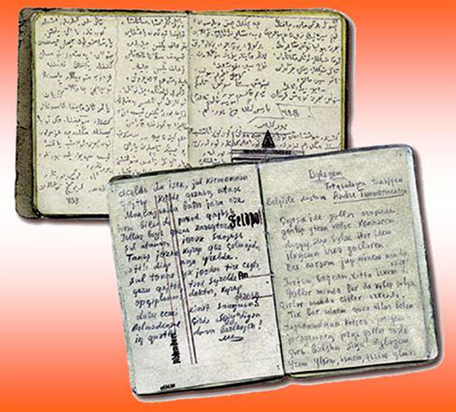

Slide 41
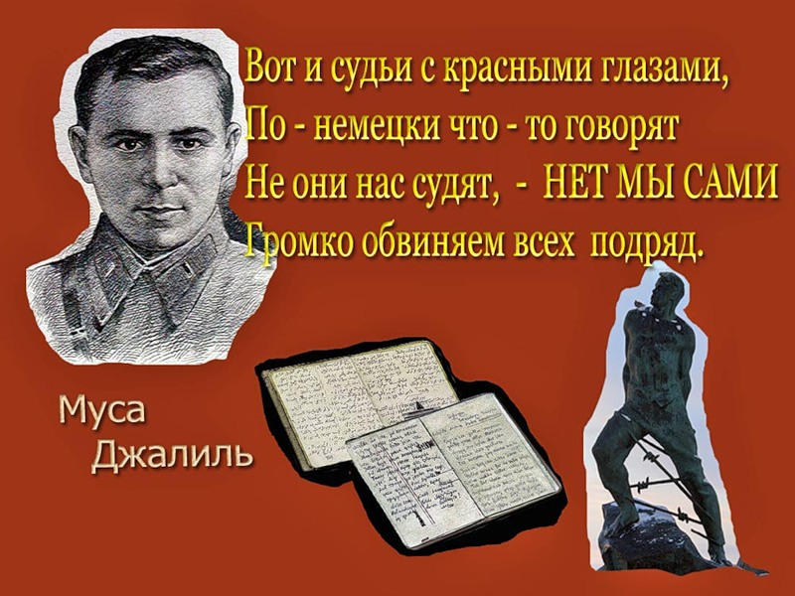
Муса Джалиль «Моабитская тетрадь»

Slide 42
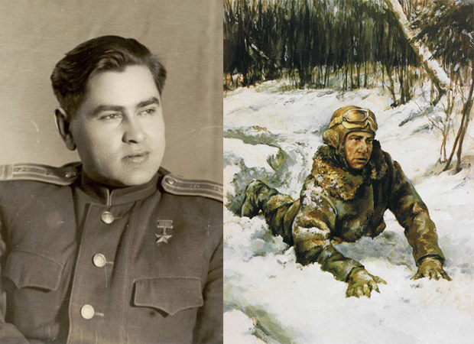

Slide 43
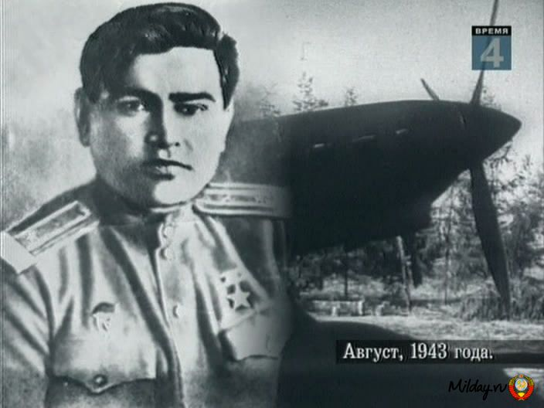
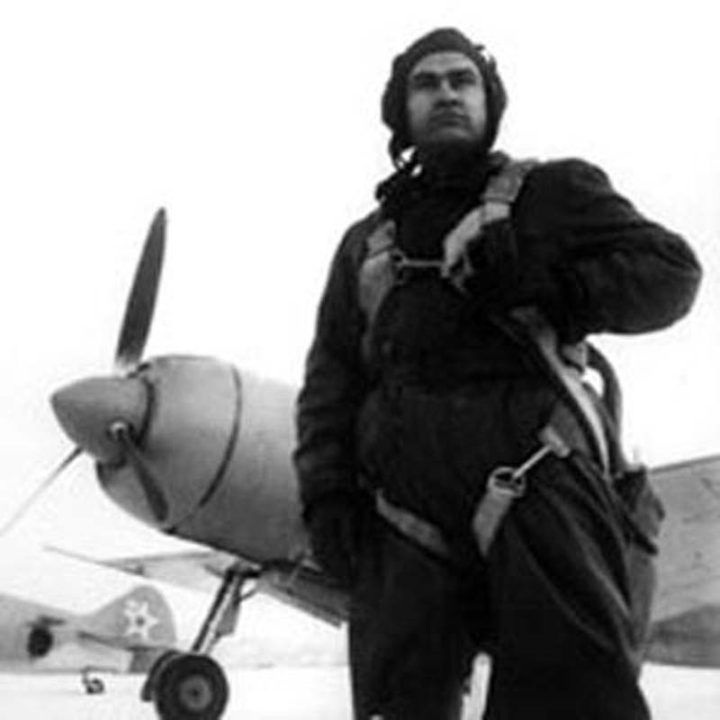
Алексей Маресьев, Герой Советского Союза 1916-2001

Slide 44
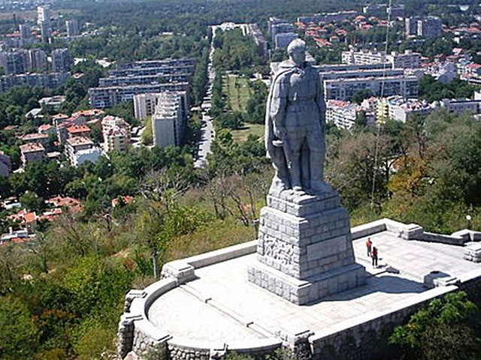

Slide 45
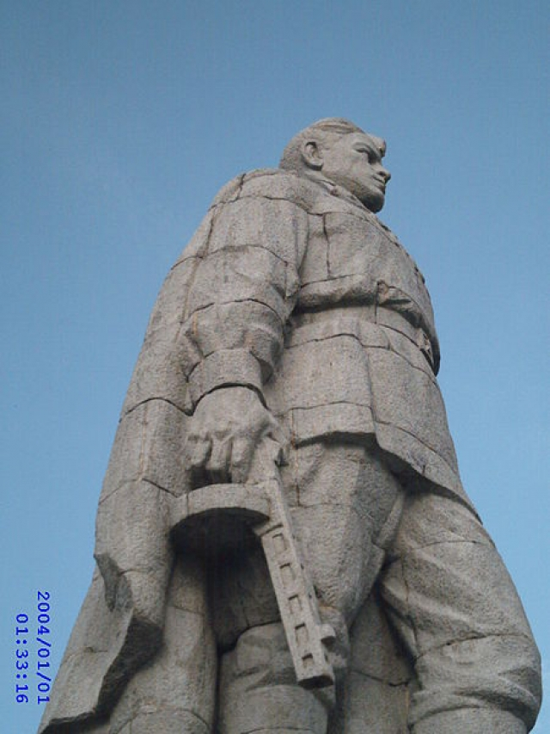
«Алёша» памятник советскому солдату-освободителю

Slide 46
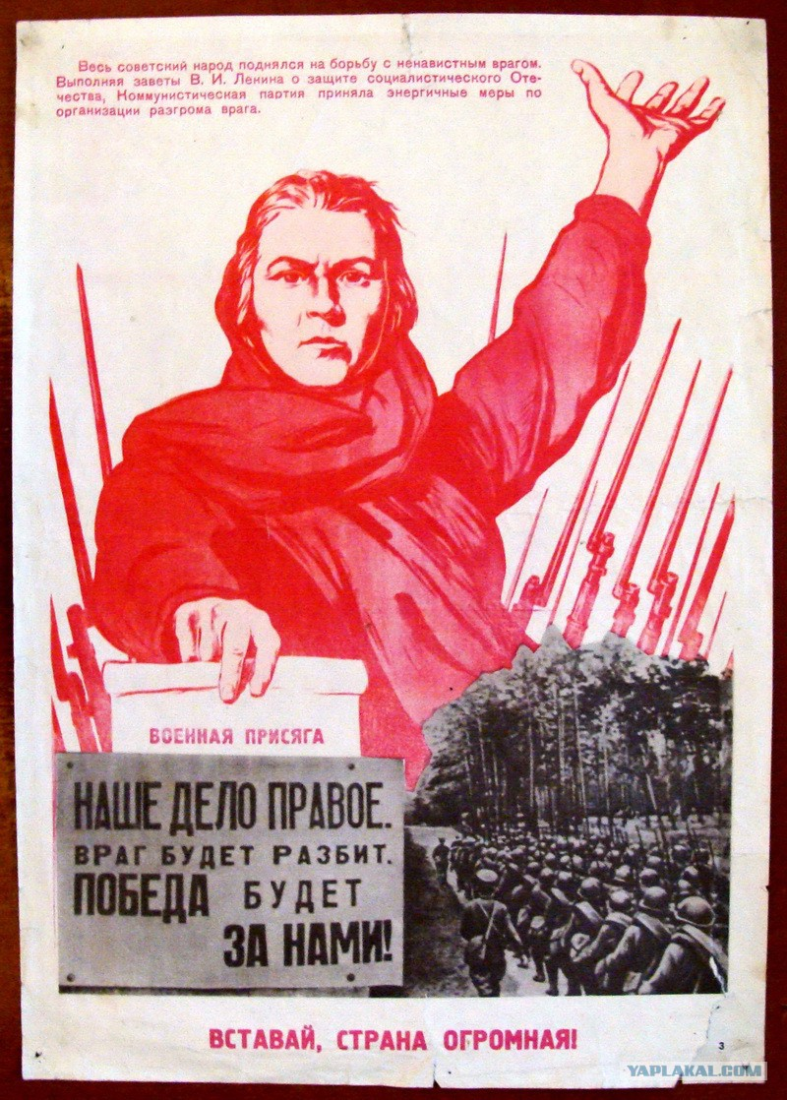
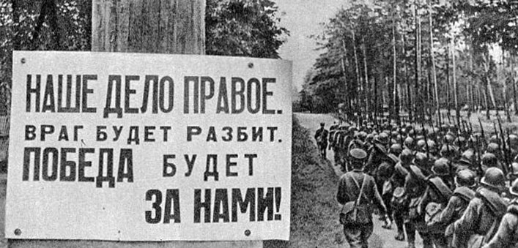

Slide 47
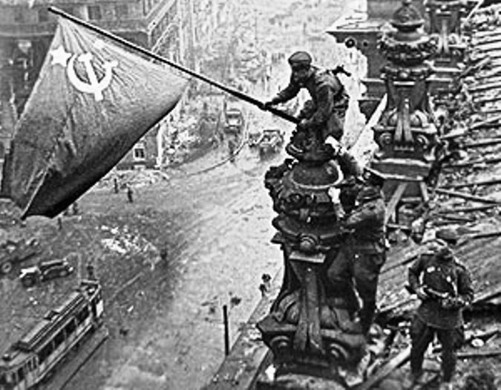
Знамя Победы

Slide 48
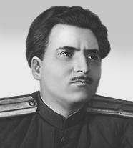
Константин
Симонов
1915-1979

Slide 49
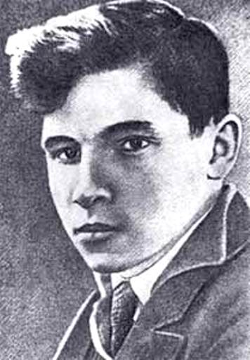
Владислав Занадворов, поэт и солдат…

Slide 50
Война – жесточе нету слова,
Война – печальней нету слова,
Война – святее нету слова
В тоске и славе этих лет,
И на устах у нас иного
Ещё не может быть и нет…
А. Т. Твардовский

Slide 51
Домашнее задание:
Выучить и проанализировать стихотворение периода ВОВ
3. Написать сочинение на тему«Письмо фронтовику»
3. Написать сочинение на тему «Письмо фронтовика потомкам»

Slide 52
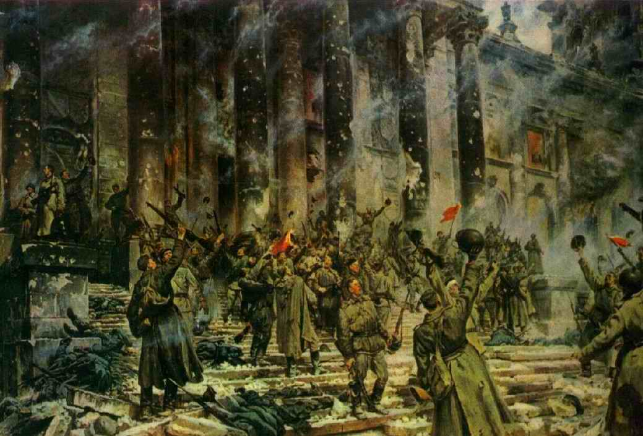
Победа!

Slide 53

Прошла война, прошла страда,
Но боль взывает к людям:
Давайте, люди, никогда
Об этом не забудем !
А. Твардовский

Slide 54


